Slide 1
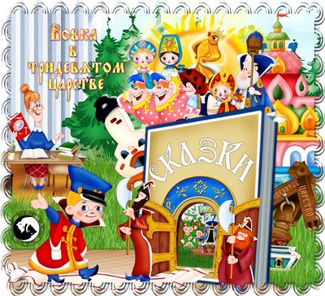

Урок русского языка
6 класс
Автор: О.Н.Фролова

Slide 2
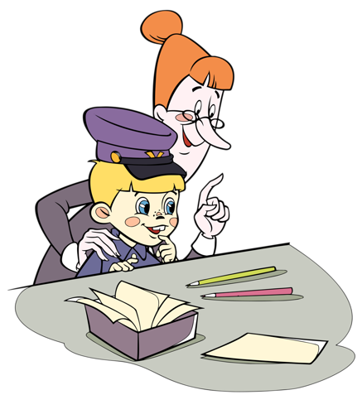
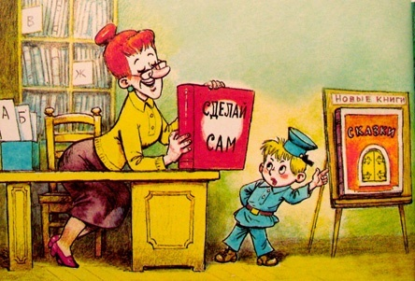
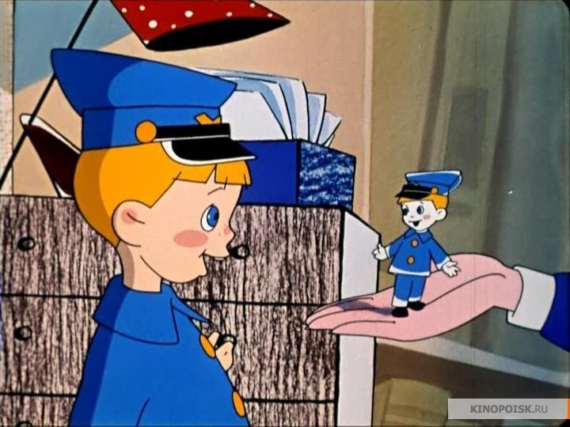

Школьник Вовка был очень ленив и, поэтому, всегда мечтал попасть в сказку. Ведь в сказке ничего делать не надо!

Slide 3


Ребята! Недавно со мной произошла пренеприятнейшая история. Посмотрите сценку и ответьте на вопросы дежурного.
СЦЕНКА

Slide 4
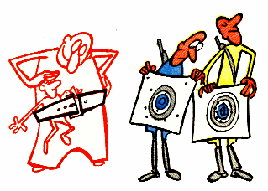
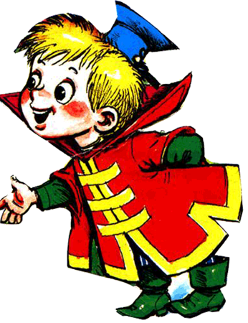
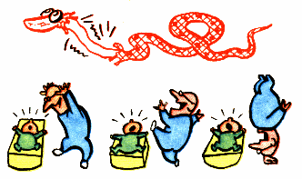
где раки зимуют
спишь с
открытыми глазами
из кожи вон лезешь
заткну за пояс
вне себя
голыми руками не возьмешь
смотришь в оба
не бросай слов на ветер

Slide 5

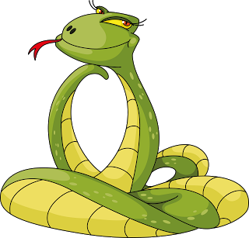

,
,
,
,
,
,
,
,
Е
ФРАЗА
ФРАЗЕ
ОЛО
ГИ
ЗМ
Фраза – это несколько слов, связанных между собой.
Логос – от греч. λόγος учение

Slide 6


Классификация фразеологических оборотов по их …
происхождению
тянуть лямку (русск.)
на всех парусах (русск.)
сказка про белого бычка (русск.)
время-деньги (англ.)
идея фикс (франц.)
вот где собака зарыта (немец.)

Slide 7
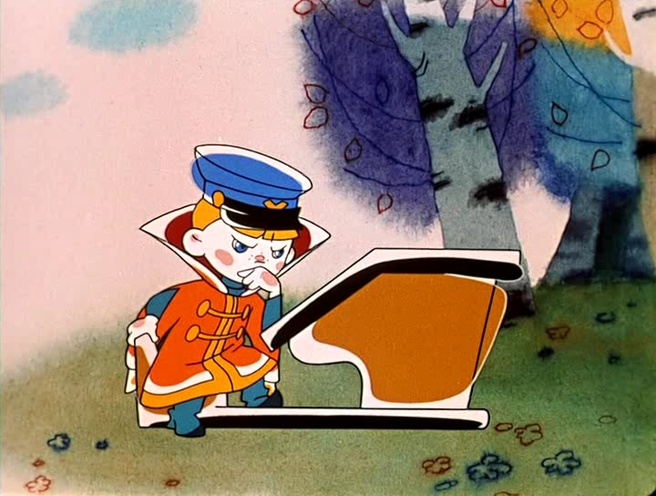
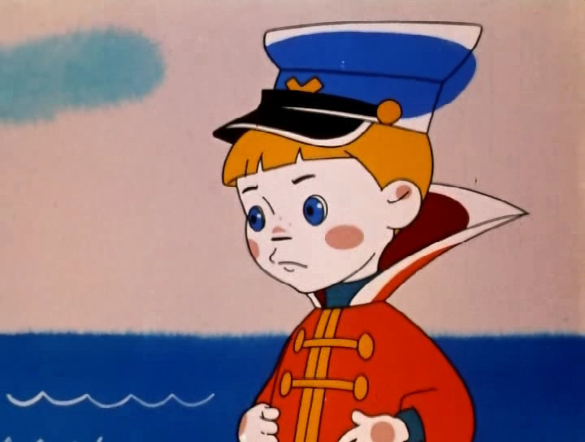
Двадцать второе ноября.
Классная работа.
Фразеологизмы.
Источники фразеологизмов.

Slide 8
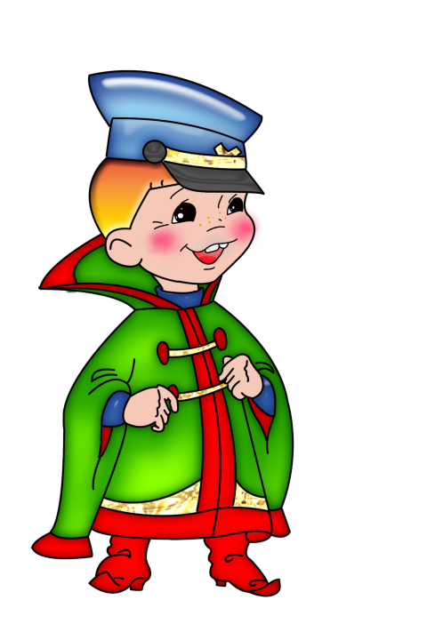
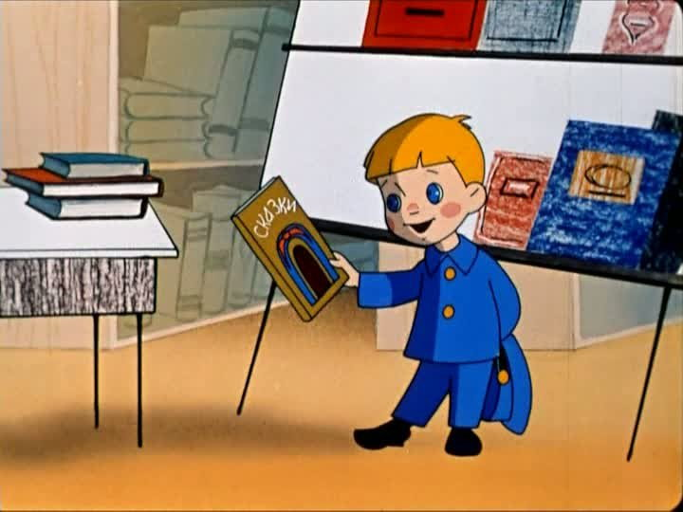
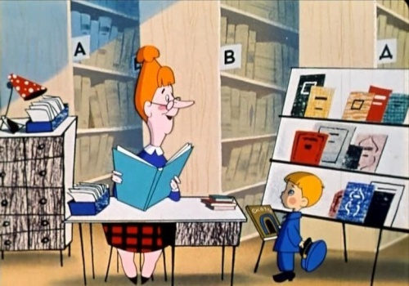
Цели урока:
1) уметь…
2) находить в…
3) научиться правильно…
4) выяснить…
1) уметь давать определение;
2) находить в тексте;
3) научиться правильно употреблять в речи;
4) выяснить, какую синтаксическую роль играют в предложении; на какие группы по происхождению делятся все фразеологизмы.

Slide 9




Значение фразеологизмов разъясняется во фразеологических словарях русского языка.
СКАЗКА ПРО БЕЛОГО БЫЧКА - бесконечное повторение одного и того же с самого начала, возвращение к одному и тому же.
Вам скучно, нам скучно: сказать ли вам СКАЗКУ ПРО БЕЛОГО БЫКА?
А.С. Пушкин А.А. Дельвигу, 16 ноября 1823 г.
ФЕ ГОВОРИТЬ ПРО ЧЕРНОГО БЫКА - твердить одно и то же; функционирует в кашубском языке (диалект польского) (см. об этом: Мокиенко, 1999, с. 360-361).
Фразеологизмы в толковых словарях обозначаются знаком ◊.
Фразеологическая единица (ФЕ).

Slide 10
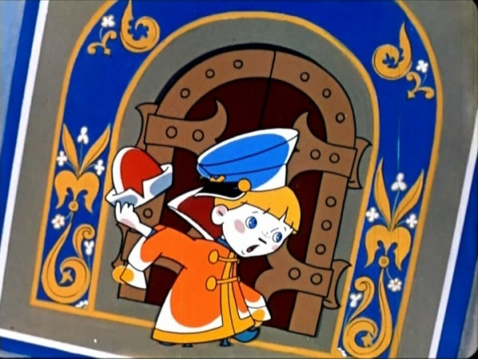
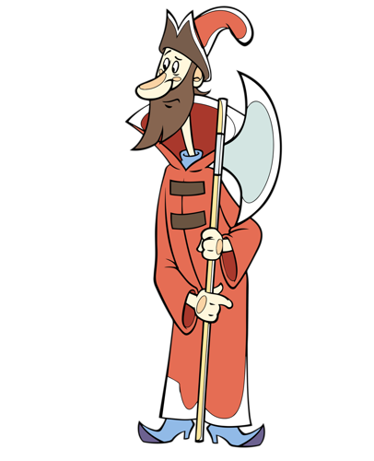

- Ответь на мои вопросы, тогда открою ворота и пропущу к царю… Почему фразеологизмы называют «устойчивыми выражениями»? Для чего нужны фразеологизмы?
Тридевятое царство

Slide 11
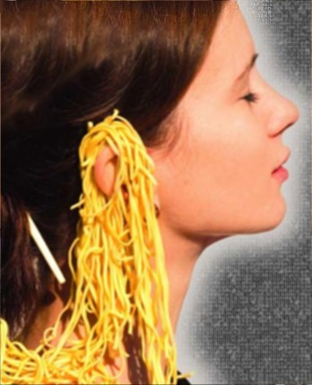

Лингвистический эксперимент
Не вешай на уши лапшу
Можно ли так сказать?
Не вешай на уши макароны.
- Не вешай на нос лапшу.
- Не клади на уши лапшу.
На уши лапшу не вешай.
Фразеологизмы нельзя составить самому. Они, как и пословицы, придумывались народом и шлифовались веками, их нужно запоминать.
- всегда одни и те же слова;
- нельзя заменить одно слово другим; - порядок слов нельзя менять.
Устойчивое

Slide 12
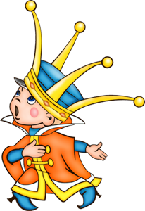
Лингвистический эксперимент
Фразеологизмы делают речь ...
более точной, выразительной и образной
 | Девочка ревела как белуга.
 | Ребёнок как осиновый лист дрожал.
 | Дедушка клевал носом.
Девочка плакала.
Ребёнок испуган.
Дедушка дремал.

Slide 13

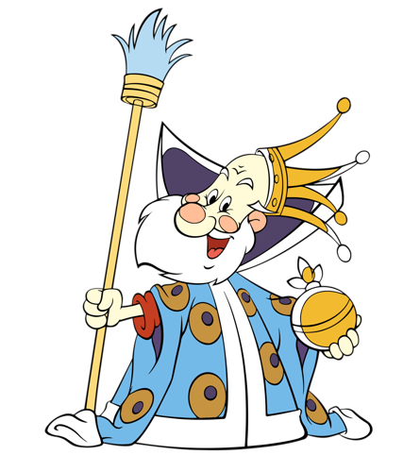
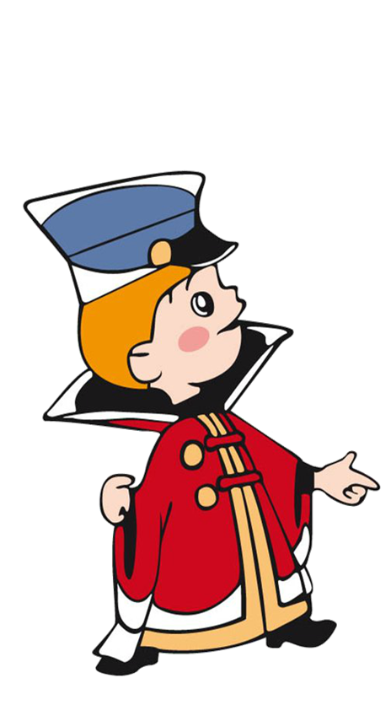
А расскажи-ка мне, Вовка, о синтаксической роли фразеологизмов в предложении …
О чём … о чём… рассказать?!

Slide 14
Грамматическая структура ФРАЗЕОЛОГИЗМОВ.
СЛОВОСОЧЕТАНИЕ И ПРЕДЛОЖЕНИЕ - единицы синтаксиса
бабушка надвое сказала
след простыл
как корова языком слизала
сесть в калошу
ловить мух
заморить червячка
фразеологизмы, имеющие грамматическую структуру
фразеологизмы со структурой
предложения
словосочетания

Slide 15
Синтаксическая роль
Работа в паре
В сарае нас ожидал видавший виды велосипед.
Я прошу тебя не вешать нос.
Он бежал сломя голову.
Первое боевое крещение
получил он под Москвой.
У него золотые руки.

Slide 17
Синтаксическая роль
Работа в паре
ВЫВОДЫ:
- в составе предложений фразеологизмы могут выполнять роль любого члена предложения;
- фразеологические сочетания выделяются одним членом предложения.
В сарае нас ожидал видавший виды велосипед.
Я прошу тебя не вешать нос.
Он бежал сломя голову.
Первое боевое крещение
получил он под Москвой.
- - - - - - - - -
У него золотые руки.

Slide 18
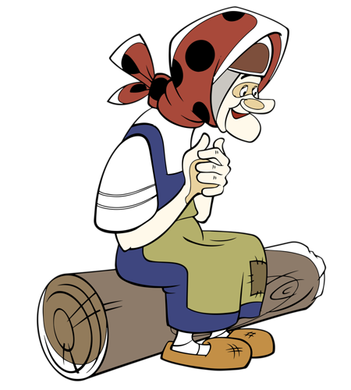


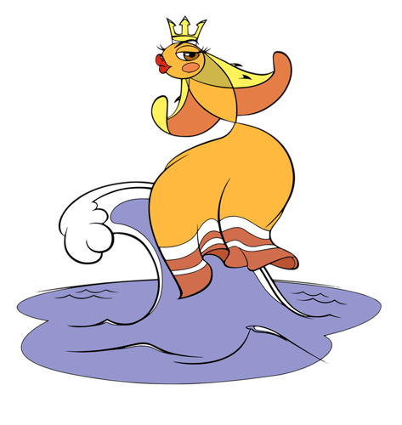
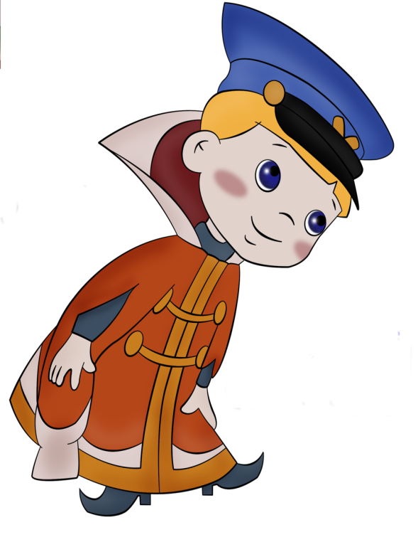

Что?! А ты сплёл невод, ты меня поймал? Палец о палец не ударил, а туда же... Ладно, научу тебя делать корыто… А ты должен выполнить моё задание!
Эй, Золотая рыбка! Ты что, не слышишь, что ли? Я хочу, чтобы…
РАБОТА С УЧЕБНИКОМ
УПРАЖНЕНИЕ №201

Slide 20
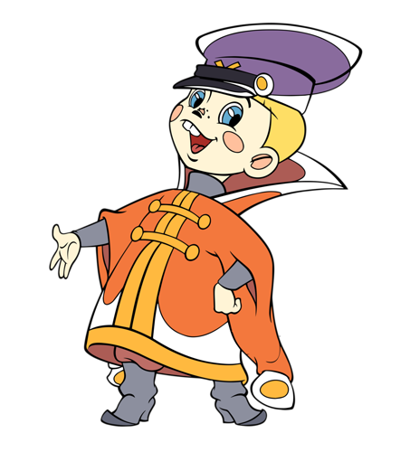
СВОБОДНЫЕ СОЧЕТАНИЯ СЛОВ
ФРАЗЕОЛОГИЗМЫ
ТЯНУТЬ КОТА ЗА ЛАПУ
ТЯНУТЬ КОТА ЗА ХВОСТ
ОБВЕСТИ ВОКРУГ ДОМА
ОБВЕСТИ ВОКРУГ ПАЛЬЦА
ЗАВАРИТЬ ЧАЙ
ЗАВАРИТЬ КАШУ
СЕСТЬ В ЛОДКУ
СЕСТЬ В КАЛОШУ
ВАЛИТЬСЯ СО СТУЛА
ВАЛИТЬСЯ С НОГ
БЕЛЫЙ ГОЛУБЬ
БЕЛАЯ ВОРОНА
ОСИНЫЙ МЕД
ОСИНОЕ ГНЕЗДО

Slide 21


Slide 22
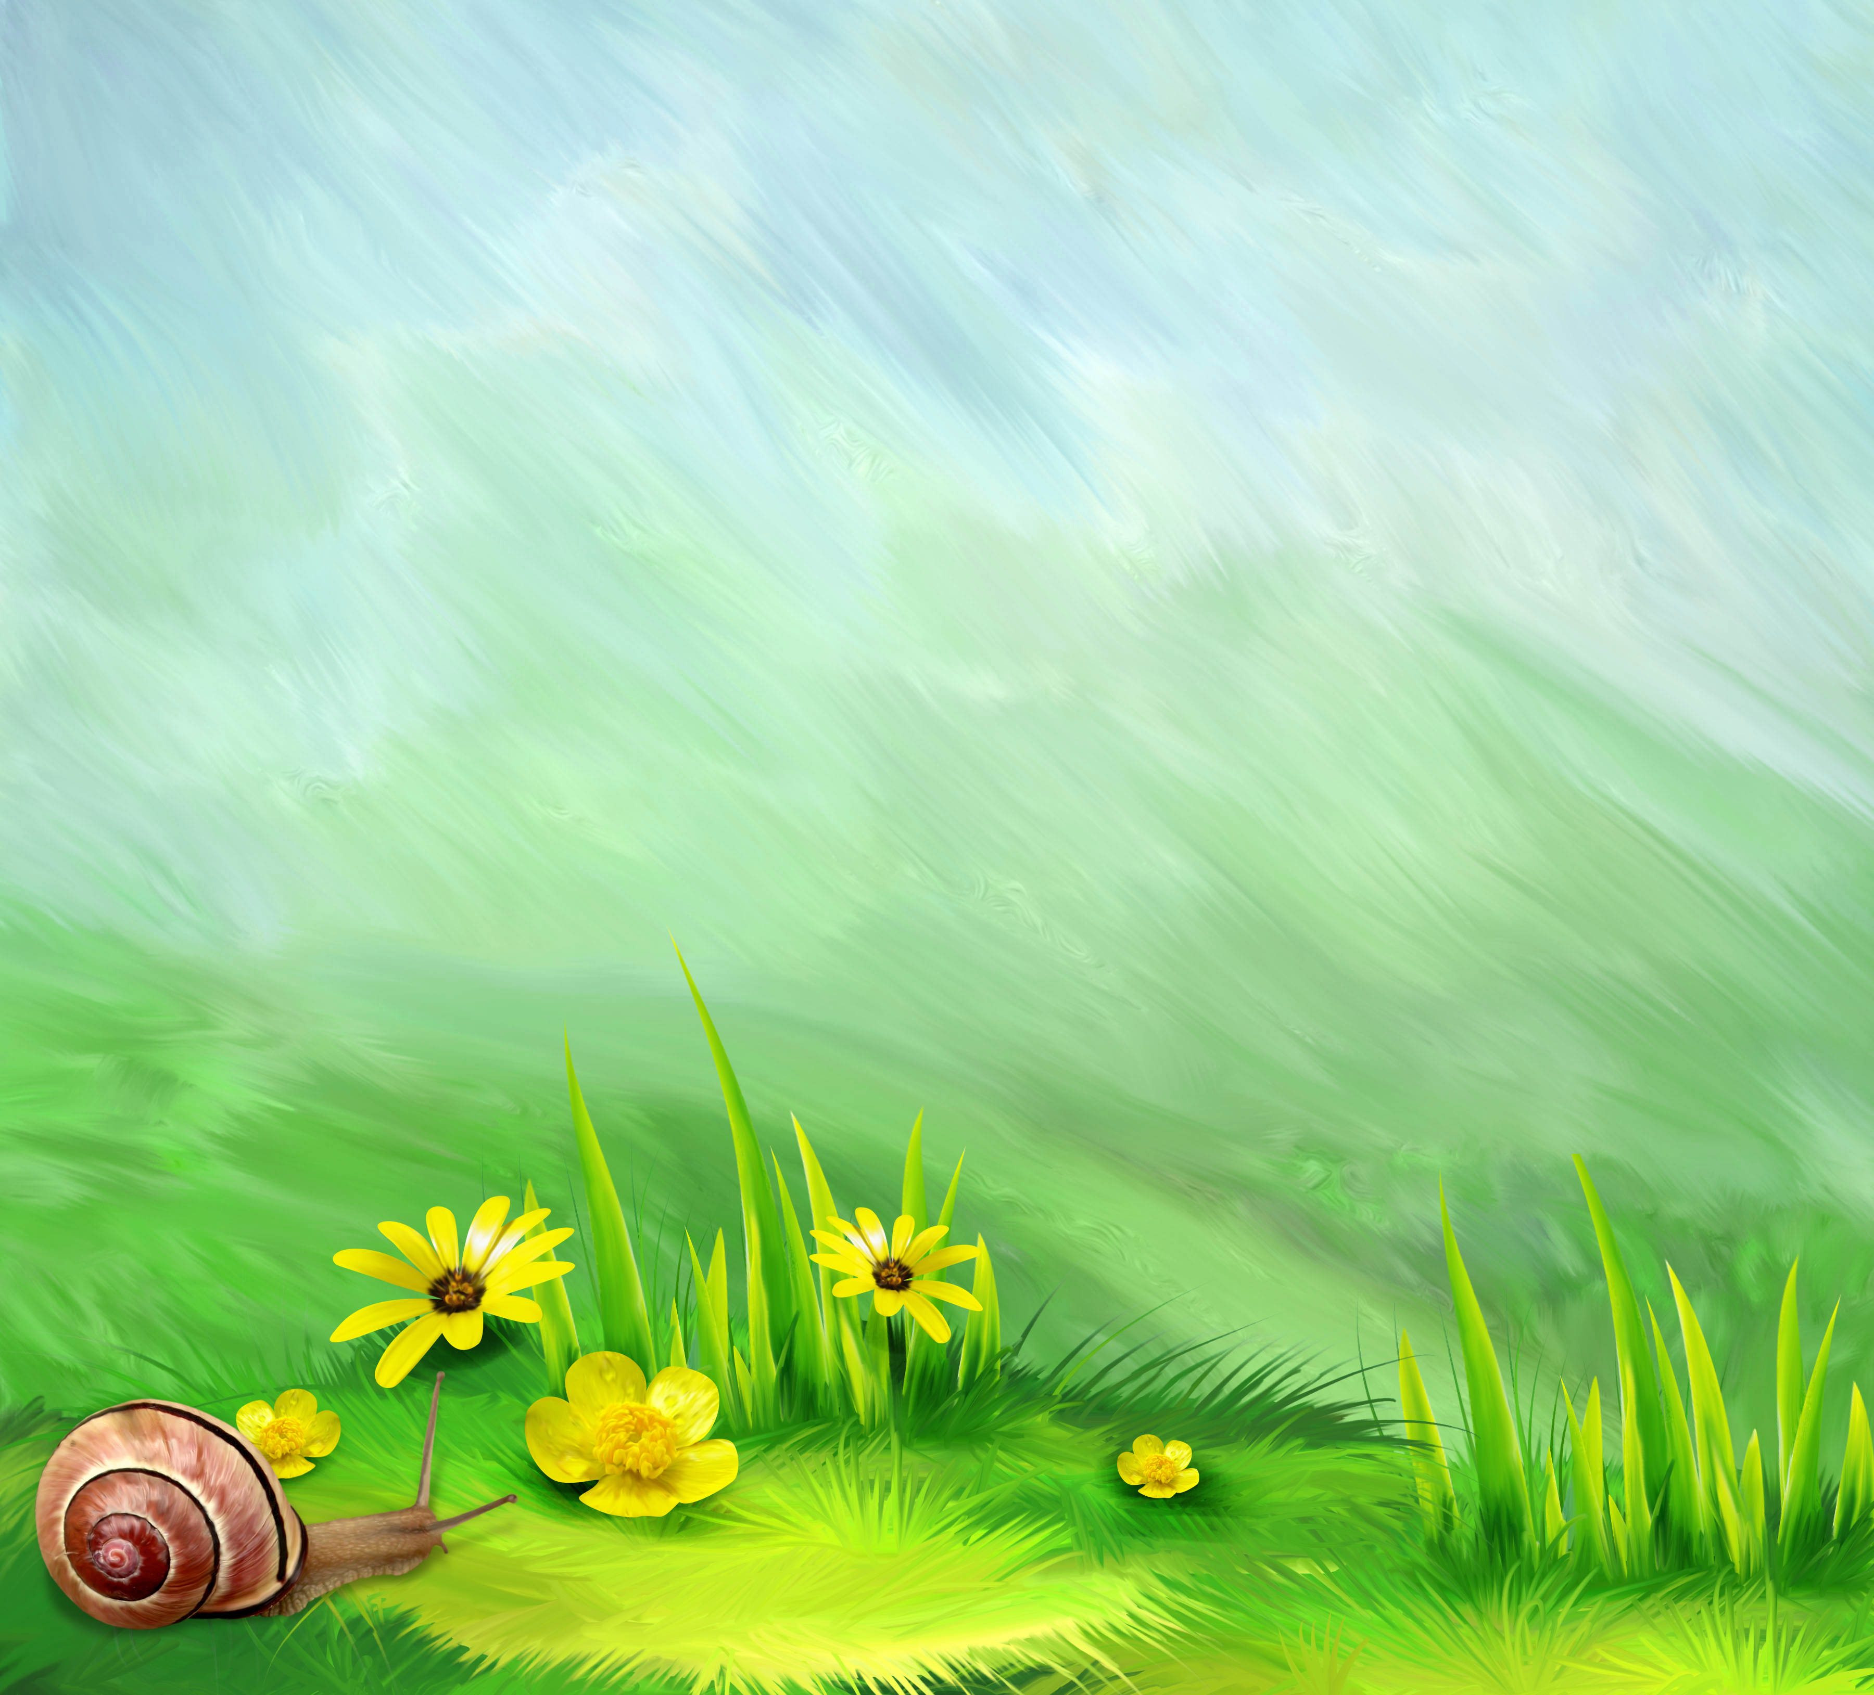



Slide 23

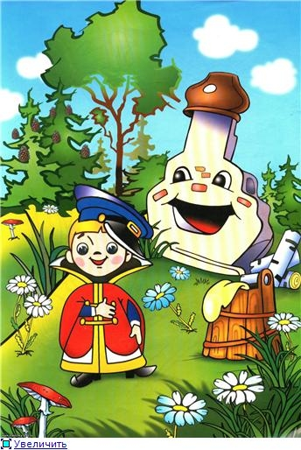
Кому пирожки горячие с повидлом, с капустой, с мясом!
Печка! Дай мне поесть скорее!

Slide 24
Классификация фразеологических оборотов по их происхождению
Откуда к нам пришли
фразеологизмы?

Slide 25
Выясните источники исконно русских фразеологизмов
При царе Горохе; сказка про белого бычка; ни в сказке сказать ни пером написать;
за тридевять земель
«А ларчик просто открывался» (И. Крылов); «с чувством, с толком, с расстановкой»
(А. Грибоедов); «живой труп»
(Л. Толстой); «Дело пахнет керосином» (М. Кольцов)
.
Попасть в тон – сказать, сделать что-то вовремя (музыка)
Тянуть канитель - делать что-то медленно. Канитель – очень тонкая металлическая нить для вышивания; тянуть – изготавливать её (из золотошвейного производства)
Брить лоб (отдавать в солдаты)
Бить челом (почтительно раскланиваясь, приветствовать кого-либо)
Во всю ивановскую (в полную силу, очень громко)

Slide 26
Классификация фразеологических оборотов по их происхождению
ИСКОННО РУССКИЕ
История нашей Родины, обычаи наших предков
Устное народное творчество
Авторские произведения
Русские древние ремесла
Откуда к нам пришли
фразеологизмы?

Slide 27
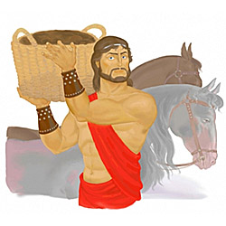
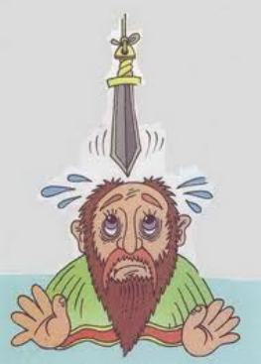
Выясните источники заимствованных фразеологизмов
Авгиевы конюшни ( сильно засоренное, загрязненное место, обычно помещение, где все валяется в беспорядке)
Дамоклов меч (произносят, когда идет речь о нависшей опасности, которая может обрушиться в любую минуту)

Slide 28
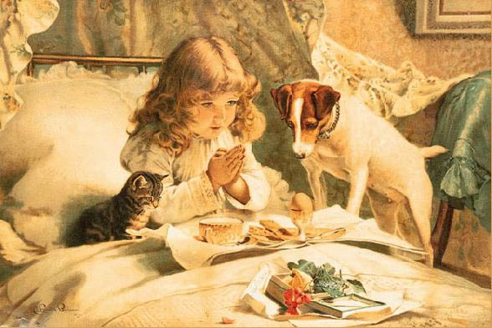
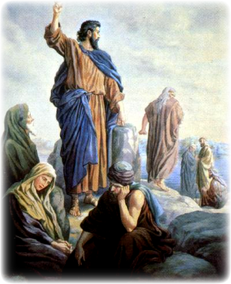
Выясните источники заимствованных фразеологизмов
На сон грядущий, т.е. перед сном; перед тем, как лечь спать.
Возникновение фразы: из православных молитвенников, где имелся раздел молитв «на сон грядущим». Имеются в виду молитвы, которые вечером читают те, кто «грядет» (т.е. идет) спать.
Глас вопиющего в пустыне – призыв, который остается безо всякого ответа.
Возникновение фразы: Библейская история гласит, что один из пророков обратился к израильтянам с просьбой приготовить путь для Бога. Но просьба пророка, к сожалению, так и осталась гласом вопиющего в пустыне.

Slide 29
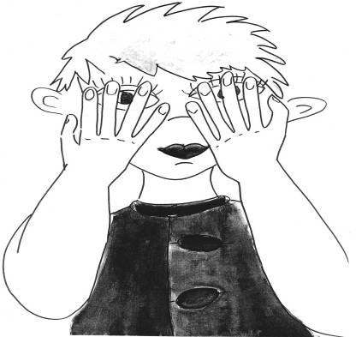
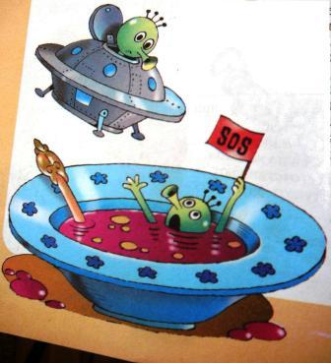
Выясните источники заимствованных фразеологизмов
НЕМЕЦКИЙ ЯЗЫК
Смотреть сквозь пальцы (сознательно не замечать что-либо)
Откладывать в долгий ящик (на неопределённое время)
ФРАНЦУЗСКИЙ ЯЗЫК
Не в своей тарелке (неудобно, скованно, не на месте)
С высоты птичьего полёта (с такой высоты, что всё видно, сверху)

Slide 30
Классификация фразеологических оборотов по их происхождению
ИСКОННО РУССКИЕ
ЗАИМСТВОВАННЫЕ
История нашей Родины, обычаи наших предков
Мифы Древней Греции
Устное народное творчество
Библия ( Ветхий Завет- древнееврейский;
Новый Завет – греческий)
Авторские произведения
Иностранные языки
Русские ремесла (профессии)
Откуда к нам пришли
фразеологизмы?

Slide 31
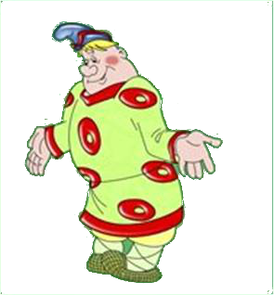

- Ага!
Двое из ларца!
Вы правда, что ли, всё-всё за меня делать будете?
Тридевятое царство

Slide 32
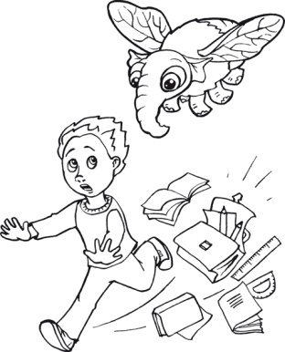
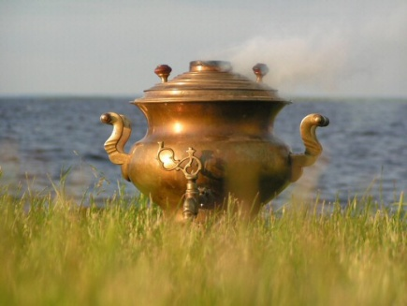
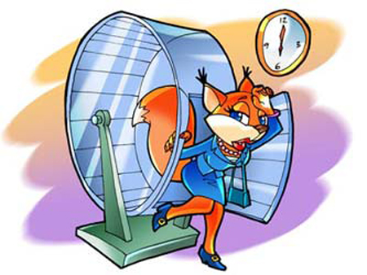
Придумайте к заимствованным фразеологизмам синонимичные из русского языка
1.Делать из иглы вилы (польск.)
Делать из комара верблюда (чешск.)
Делать из кротовины гору (англ.)
Делать из мухи слона (рус.)
2.Тмин везти в Керман» (иран.)
Везти сов в Афины (греч.)
Везти уголь в Ньюкасл (англ.)
Ехать в Тулу со своим самоваром (рус.)
Тула
3.Он стреляет из четырех ружей
(франц.)
Он занят, как пчела (англ.)
Он печенки выплевывает
(испан.)
Как белка в колесе
(рус.)

Slide 33
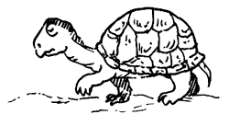
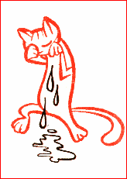
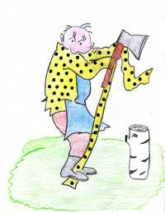
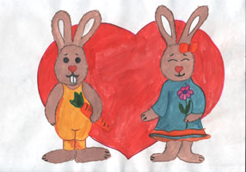
Черепашьим шагом. В мгновенье ока. Только пятки засверкали. Мчаться на всех парусах.
Повернуться негде. Яблоку негде упасть. Кот наплакал. Как сельдей в бочке.
Не покладая рук. Засучив рукава. До седьмого пота. Работать спустя рукава.
Как кошка с собакой. Душа в душу. Был не в ладах. Был в контрах.

Slide 34
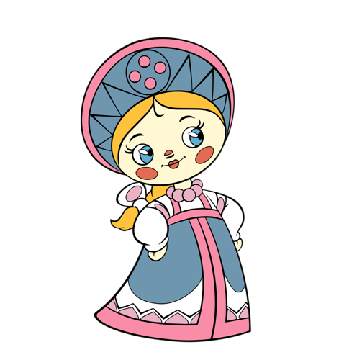
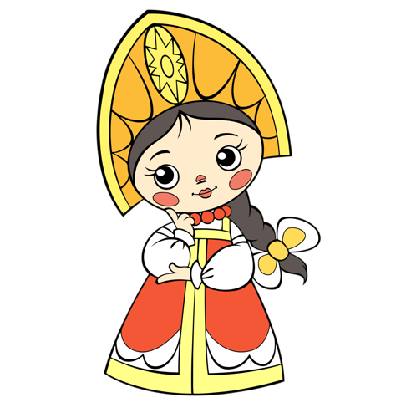
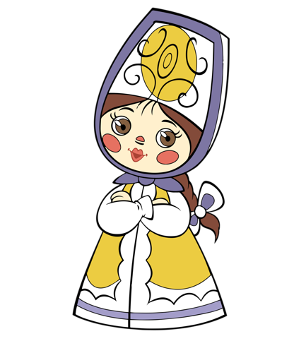
Хорошо! Поможем! Только ты должен исправить свои ошибки!
-Василисы Премудрые, помогите мне вернуться домой!

Slide 35

а
е
Кропива проявляла жгучий интирес ко всему, что её косалось.
На вилосипедном зоводе в канце года нажемали на все пидали.
Они сматрели на всё спустя рукава.
Мы вернулись домой по дабру по здарову.
а
е
а
о
и
е
о
о
о
5.

Slide 36


Slide 37
Домашняя работа
1.Упражнение №204 (по заданию)
или
2. «Проба пера».
Напишите шуточное объявление с использованием
фразеологизмов.

